Slide 1
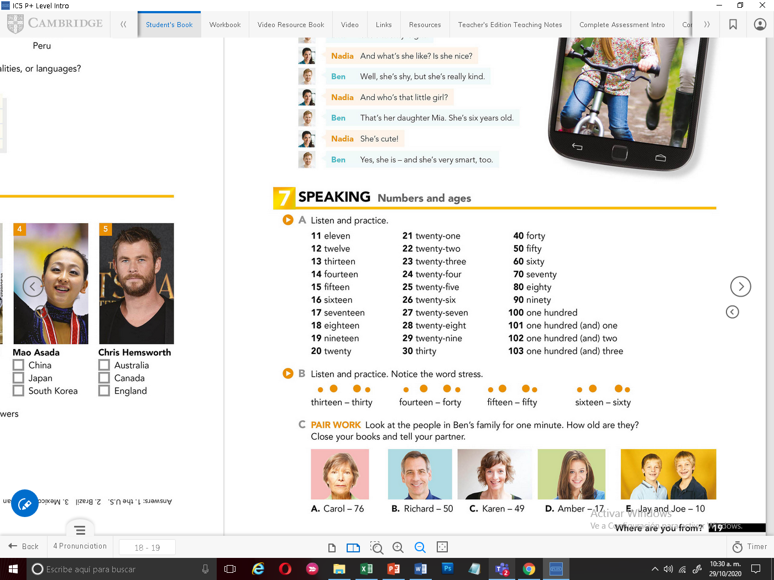


Slide 2
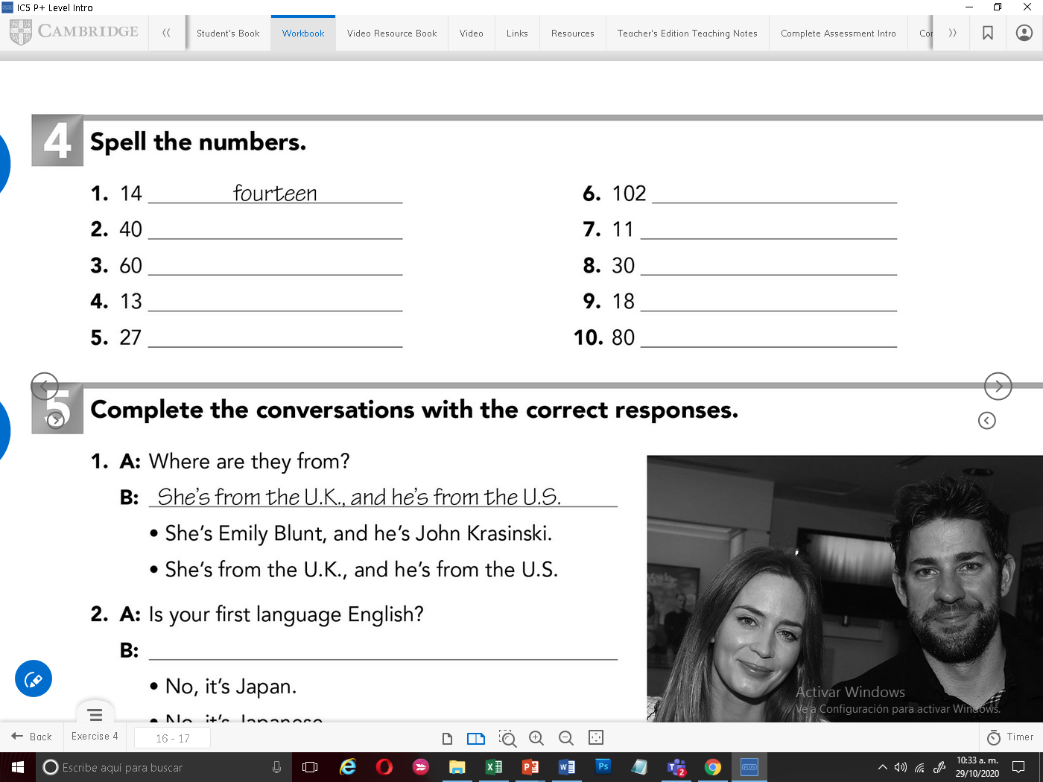
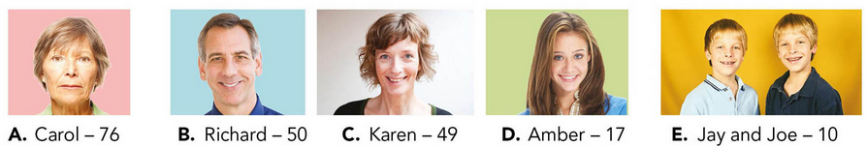
one hundred two
fifty
eleven
sity
thirty
thirteen
eighteen
Tewety seven
eighty
Record your voice mentioning the age of each person. Example: Carol is 76 years old
Graba tu voz mencionando la edad de cada persona. Ejemplo: Carol tiene 76 años

Slide 3
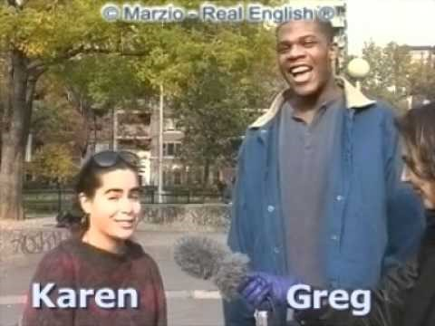
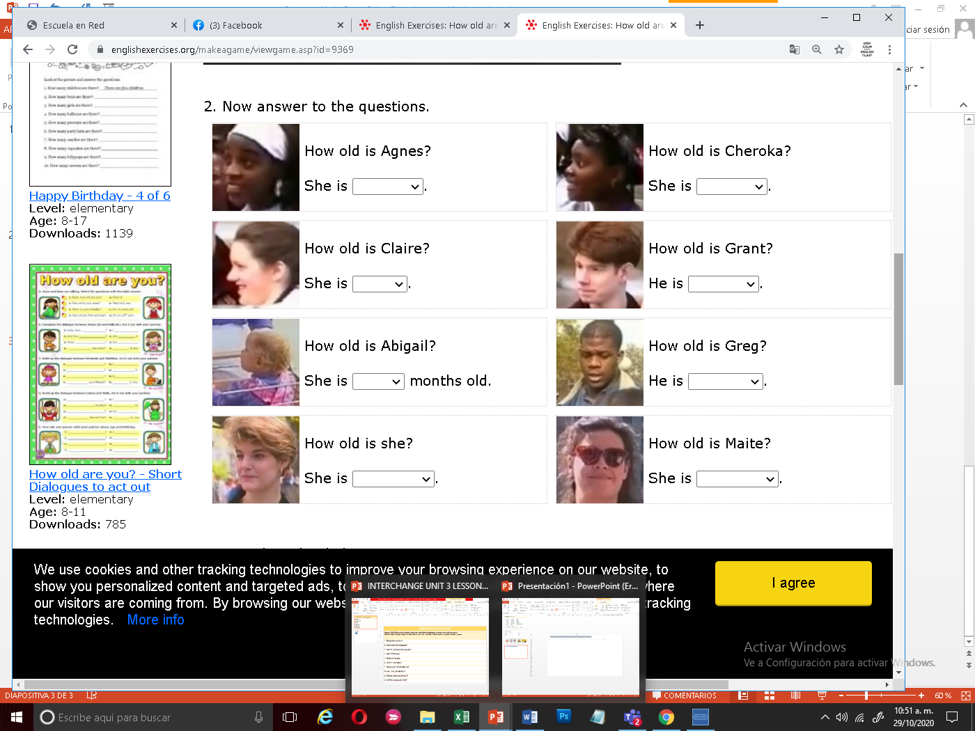
Click on the following video, then answer the practice with ages. Ve, el siguiente video y contesta el ejercicio de practica con las edades
https://www.youtube.com/watch?v=3qa8K7b07GI&feature=youtu.be
22 (twenty two)
18 (eighteen)
17 (seventeen)
17 (seventeen)
20 ( twenty)
15 (fifteen)
11 (eleven)
21 (twenty one)

